Slide 1
SEMINÁŘ K 101. VÝZVĚ
Realizace a udržitelnost projektů
25. 5. 2022 Zlín

Slide 2
PROGRAM
08:50 – 09:00 Prezence účastníků
09:00 – 09:05 Zahájení
(Ing. Lenka Kolářová, ředitelka ÚO IROP pro Zlínský kraj)
09:05 – 10:00 Realizace projektů v IROP 2014 - 2020
(Mgr. Lenka Vypušťáková)
10:00 – 10:30 Realizace projektů_101. výzva
(Mgr. Lenka Vypušťáková)
10:30 – 10:45 Přestávka
10:45 – 11:15 Udržitelnost projektů_101. výzva
(Ing. Martina Ekart)
11:15 – 12:00 Dotazy, individuální konzultace

Slide 3
Realizace projektů v IROP 2014 – 2020.
Mgr. Lenka Vypušťáková, Územní odbor IROP pro Zlínský kraj

Slide 4
Předložení ŽoP / ZoR​
ŽoP = Žádost o platbu; ZoR = Zpráva o realizaci
Průběžnou/závěrečnou ZoR a ŽoP projektu předloží příjemce v MS2014+ do 20 pd od:
ukončení etapy/projektu
vydání prvního právního aktu
schválení žádosti o změnu (změna se týká dané etapy)
Slučování etap po vydání právního aktu
Průběžnou/závěrečnou ZoR a ŽoP projektu není možné podat v MS2014+ před vydáním prvního právního aktu
Další ŽoP a ZoR lze podat po schválení předchozí ŽoP a ZoR ve druhém stupni (ŘO IROP)​

Slide 5
Změny před podáním žádosti o platbu​
Veškeré změny související s danou etapou je třeba nahlásit formou žádosti o změnu před koncem této etapy (nejpozději poslední den etapy), jedná se zejména o:
aktualizaci rozpočtu a převedení nevyčerpaných prostředků do následujících etap, změny finančního plánu
prodloužení této etapy/projektu
změna čísla bankovní účtu pro příjem dotace
Pokud bude žádost o změnu, která se vztahuje k dané etapě, předložena po konci etapy, jedná se o pozdní předložení dle Podmínek k Rozhodnutí o poskytnutí dotace (podléhá sankci).
Po předložení ŽoP a ZoR již není možné žádost o změnu předložit. ŽoP a ZoR je možné založit až po schválení příslušné změny.

Slide 6
Typy zprávy o realizaci​
Průběžná ZoR projektu (= Zpráva o realizaci)
Průběžná ZoR se předkládá po ukončení první a všech průběžných etap u víceetapového projektu.
Závěrečná ZoR za poslední etapu projektu
Zpráva za poslední etapu, pokrývá období od poslední Průběžné ZoR projektu do podání této zprávy.
Závěrečná ZoR projektu má stejnou strukturu jako Průběžná ZoR projektu.
Závěrečná ZoR za celé období realizace projektu
Nerelevantní pro 101. výzvu

Slide 7
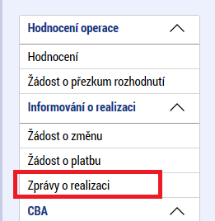
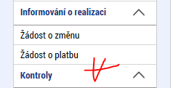
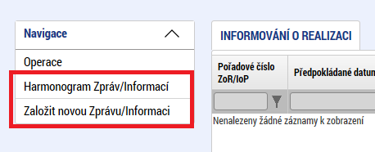
Založení nové ZoR​
Příjemce je informován depeší 1PD a 20PD před datem předpokládaného předložení ŽoP/ZoR
V případě, že se záložka Zprávy o realizaci nezobrazuje, není možné vytvořit novou ZoR a je nutno se obrátit na manažera projektu, aby vygeneroval plán ZoR

Slide 8
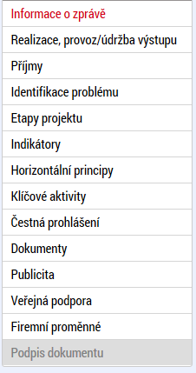
Zpráva o realizaci​
Nerelevantní záložky nevyplňovat (např. záložku Čestná prohlášení)
Založený záznam rozklikněte a vyplňujte jednotlivé záložky
Vždy na každé záložce vyplněné údaje uložte!
Záložka podpis žádosti se otevře pro editaci až
po finalizaci Zprávy o realizaci.
Některé záložky se vyplňují kliknutím na tlačítko
„Vykázat změnu/přírůstek“

Slide 9
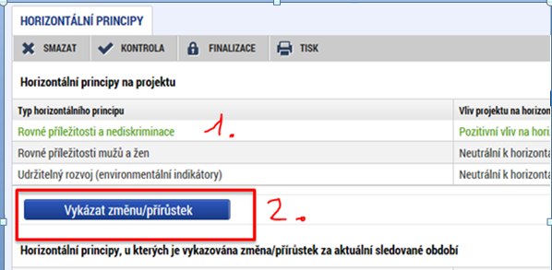
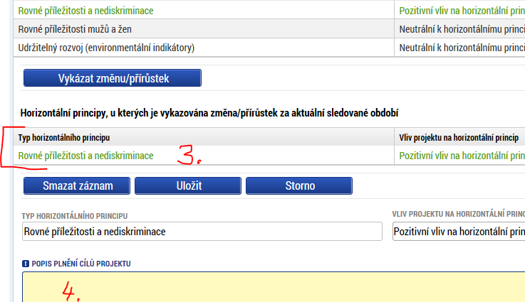
Vykázání změny/přírůstku​

Slide 10
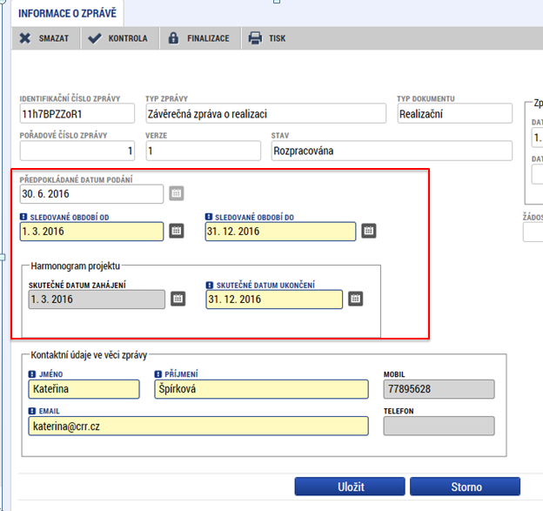
Záložka „Informace o zprávě“​

Slide 11
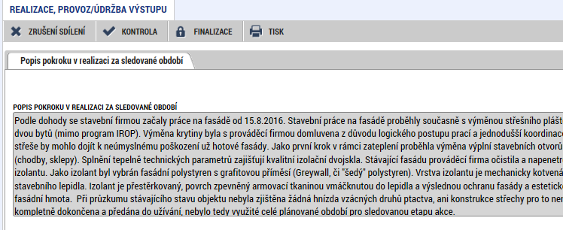
Záložka „Realizace, provoz/údržba výstupu“​

Slide 12
Ostatní záložky v ZoR​
Příjmy - pouze zaškrtněte checkbox „Proveden přepočet v modulu CBA?“ na hodnotu „NE“. Pokud se checkbox nezobrazuje, nic není potřeba zaškrtnout.
Identifikace problémů
Etapy projektu - vyplňte skutečné datum zahájení a ukončení etapy, za kterou zprávu zpracováváte, musí být stejné jako sledované období od a do ve Zprávě o realizaci
Indikátory - vyplňte přírůstkovou hodnotu tj. skutečně dosažená hodnota indikátoru ke dni ukončení etapy a datum přírůstkové hodnoty.

Slide 13
Ostatní záložky v ZoR​
Horizontální principy - uveďte plnění vlivu s ohledem na popis v žádosti o podporu
Klíčové aktivity - uveďte pokroky v realizaci klíčových aktivit
Čestné prohlášení - nevyplňujte !!!
Dokumenty - není nutné vkládat přílohy, všechny přílohy doporučujeme vložit jako přílohy ŽoP.
Publicita - V tabulce publicita vyberte publicitu a v poli plnění publicitní činnosti vyberte typ publicity, který máte povinnost naplnit a dodržet. Vyplňte pole „Plnění publicitní činnosti“ a „Komentář“

Slide 14
Ostatní záložky v ZoR​
Povinná publicita (viz kap. 13 OPŽP):
Zveřejnění informace o projektu na internetových stránkách příjemce (doložení v 1.ZoR)
Dočasný billboard – pouze projekty financující dopravní infrastrukturu, stavební práce nebo datovou infrastrukturu, jejichž celková výše podpory přesahuje 500 000 EUR (doložení v 1.ZoR)
Plakát o velikosti A3 – v ostatních případech (doložení v 1.ZoR)
Stálá pamětní deska – pouze projekty financující nákup hmotného majetku, dopravní infrastrukturu, stavební práce nebo datovou infrastrukturu jejichž celková výše podpory projektu přesahuje 500 000 EUR (doložení v závěrečné ZoR nebo v 1.ZoU

Slide 15
Ostatní záložky v ZoR​
S platností od 22. 8. 2017 je v systému aktivní samostatný modul Veřejné zakázky (v levém menu části Informování o realizaci).
Přes modul VZ probíhá veškerá administrace VZ na straně žadatele/příjemce, včetně založení nového VZ, podávání změn na existujících VZ, zasílání dokumentace apod.
Modul Veřejných zakázek již není nedílnou součástí Žádostí o změnu, resp. Zprávy o realizaci
Změny na modulu Veřejné zakázky mohou probíhat nezávisle na další administraci projektu, změny VZ není nutné podávat formou ŽoZ.
Na soupisku žádosti o platbu bude možné navázat VZ od stavu VZ „Zahájena“.

Slide 16
Ostatní záložky v ZoR​
Čestná prohlášení - nevyplňujte
Veřejná podpora - nevyplňujte
Firemní proměnné - je povinné POUZE pro podnikatelské subjekty

Slide 17
Časté nedostatky v ZoR​
Zpráva o realizaci není podepsána statutárním zástupcem ani jinou osobou k tomuto úkonu oprávněnou
Sledované období od/do musí být shodné s plánovaným harmonogramem projektu, nebo se skutečností (v případě předčasného předložení ŽoP a ZoR)

Slide 18
Časté nedostatky v ZoR​
Nejsou vyplněny všechny povinné záložky či nejsou vyplněny zcela – opakující se nedostatky jsou identifikovány především na záložkách:
Indikátory - datum naplnění indikátoru neodpovídá skutečnému datu naplnění; není uvedena cílová hodnota indikátoru
Publicita - není vyplněno pole „komentář“
Etapy - skutečné datum zahájení a ukončení nesouhlasí se skutečností
Klíčové aktivity - nevyplněná záložka, případně popis není v souladu s žádostí o podporu nebo Studií proveditelnosti

Slide 19
Způsobilost výdajů​
Věcná způsobilost výdaje
Přiměřenost výdaje
Časová způsobilost výdaje
Místní způsobilost výdaje
Vykázání výdaje

Slide 20
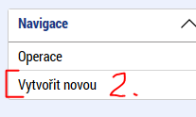
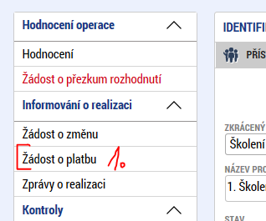
Žádost o platbu - založení​

Slide 21
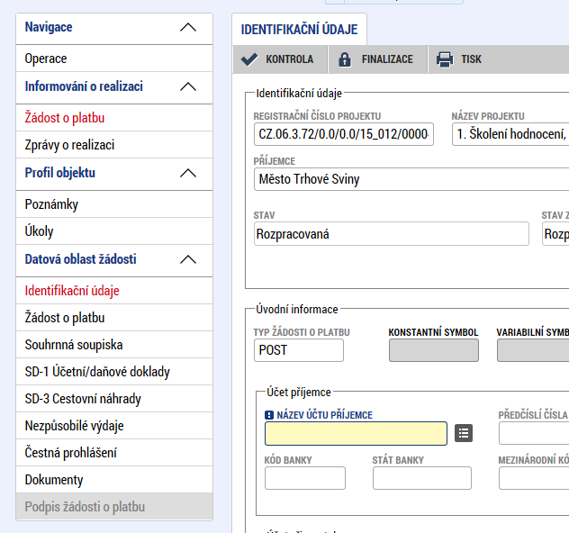
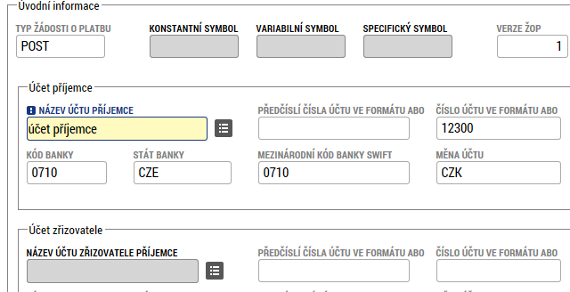
Identifikační údaje v ŽoP​

Slide 22
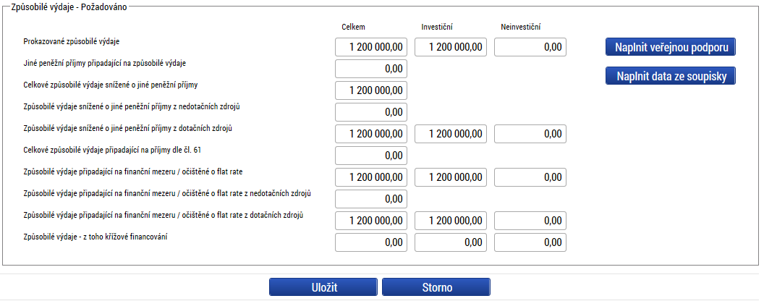
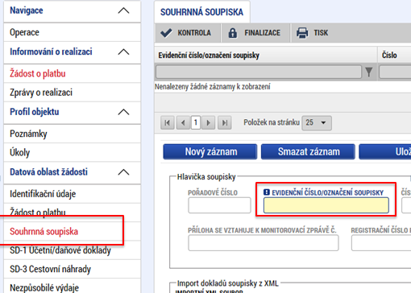
Žádost o platbu, Souhrnná soupiska​

Slide 23
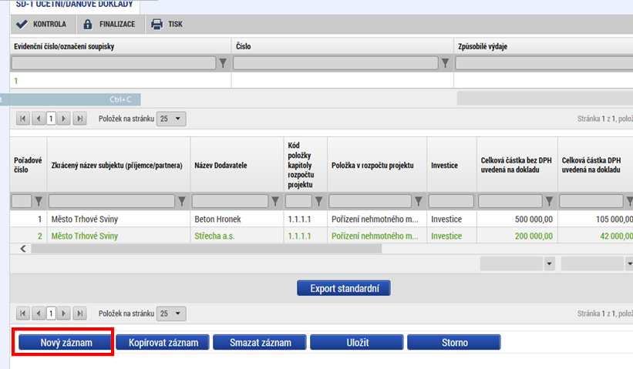
SD – 1 Účetní/Daňově doklady
Na záložce SD-Účetní/Daňové doklady zadejte údaje k jednotlivým účetním dokladům nárokovaných v ŽoP
Přes tlačítko Nový záznam pak vytváříte další záznam
Do přílohy vložte sken dokladu (max.100 MB)
Vždy vyplněný řádek uložte!

Slide 24
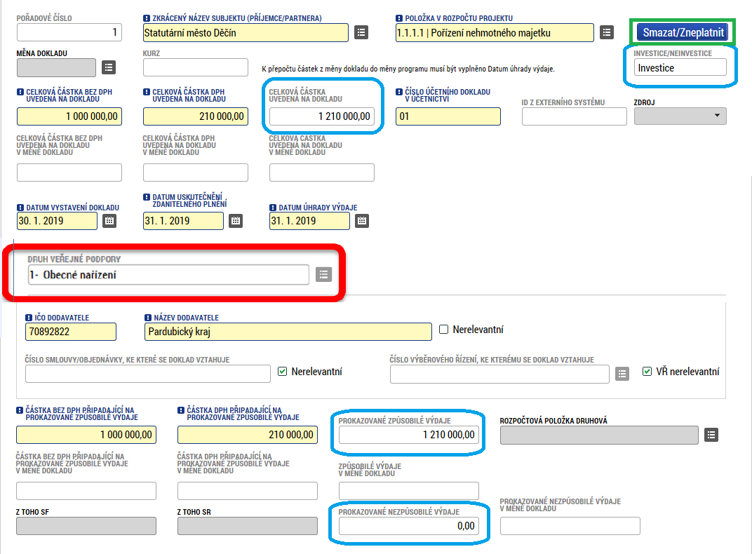
SD – 1 Účetní/Daňově doklady
Investice/Neinvestice (dle navázání na položku rozpočtu.)
Celkové částky se načítají automaticky
U projektů s VP je nutné mít u každého dokladu vyplněné pole „Druh veřejné podpory“.

Slide 25
SD – 1 Účetní/Daňově doklady
U faktur/dokladů s vazbou na VZ je nutné mít vyplněné pole „Číslo výběrového řízení, ke kterému se doklad vztahuje“.
Částka nezpůsobilých výdajů je rozdílem celkové částky na dokladu a způsobilých výdajů.

Slide 26
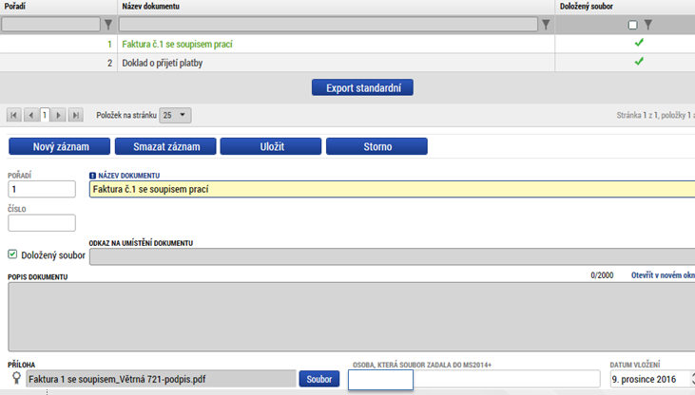
SD – 1 Účetní/Daňově doklady
Do příloh u každého výdaje vložte fakturu, výpis z účtu, případně další dokumenty související pouze s daným výdajem (ostatní přílohy mohou být vloženy na záložce „Dokumenty“)
Do přílohy vložte sken dokladu (max.100 MB)

Slide 27
Další záložky v ŽoP​
Záložka Nezpůsobilé výdaje - nevyplňujte.
Záložka SD-3 Cestovní náhrady - vyplňte v případě, že máte cestovní výdaje v rámci projektu.
Záložka Dokumenty - zde vložte všechny přílohy stanovené Obecnými a Specifickými pravidly pro žadatele a příjemce, které jsou podkladem pro aktuální ŽOP a nejsou zařazeny jako přílohy záznamů v soupiskách.
Záložka Čestná prohlášení - nutno potvrdit zaškrtnutí checkboxu „Souhlasím..“

Slide 28
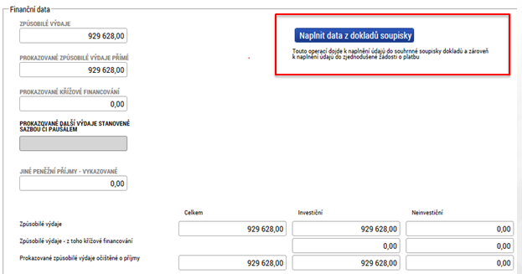
Souhrnná soupiska - naplnění​
Po vyplnění všech údajů a vložení všech dokladů na záložku SD - Účetní/Daňové doklady je nutno pro vyplnění souhrnné Soupisky kliknout na tlačítko Naplnit data z dokladů soupisky
Systém provede naplnění finančních dat - sečetly se částky požadovaných způsobilých výdajů. Křížové financování i paušální výdaje jsou v IROP nerelevantní.

Slide 29
Naplnit data ze soupisky ​
Po naplnění soupisky přejděte na záložku Žádost o platbu. Klikněte na tlačítko: „Naplnit data ze soupisky“
Pokud budete provádět vložení dalších dokladů a úpravu dat, nutno znovu načíst data z dokladů soupisky a následně ze soupisky, tzn. proces načtení aktuálních údajů do ŽoP provést vždy po změnách v dokladech.

Slide 30
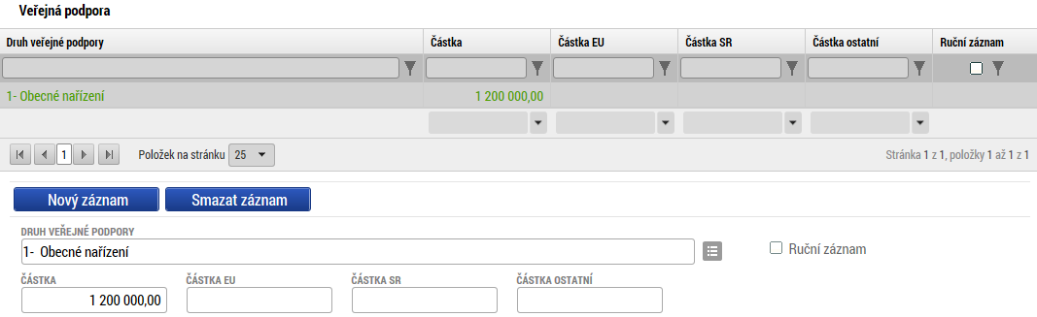
Naplnit veřejnou podporu​
U projektů s veřejnou podporou je nutné u každého dokladu na záložce SD-1 Účetní/daňové doklady vyplnit pole „Druh veřejné podpory“. Po vyplnění soupisky je nutné stisknout tlačítko „Naplnit veřejnou podporu“ a veřejná podpora se následně vyplní automaticky.

Slide 31
Import externí soupisky dokladů​
Pro urychlení zpracování průběžné žádosti o platbu, zejména při velkém množství dat
Pokyny pro import externí soupisky jsou uvedeny v příloze P33a, prázdná i vzorově vyplněná soupiska je uvedena v příloze P33b Obecných pravidel
Import externí soupisky dokladů se provádí na záložce Souhrnná soupiska.
Po stažení externí soupisky příjemce vyplní všechna relevantní data a soubor uloží do formátu .xml, tento soubor naimportuje do MS2014+ přes tlačítko Připojit a po nahrání přílohy následně stiskne Spustit import, po cca 5-10 minutách je dávka rozehrána a jsou naplněny záložky SD 1 – 3, Souhrnná soupiska a Žádost o platbu, externí excelovskou soupisku lze kdykoli před podáním žádosti o platbu aktualizovat a postup opakovat.

Slide 32
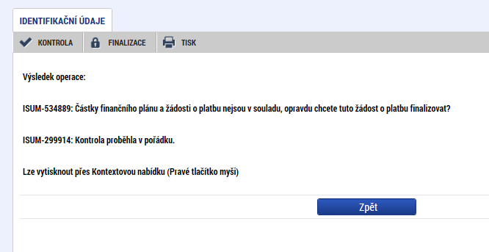
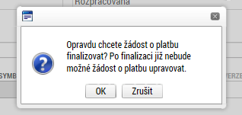
Kontrola a finalizace ŽoP​
V případě, že se částka na ŽoP nerovná přesné částce na finančním plánu, zobrazí se informativní hláška
Na ŽoP je i přesto možno provést finalizaci.

Slide 33
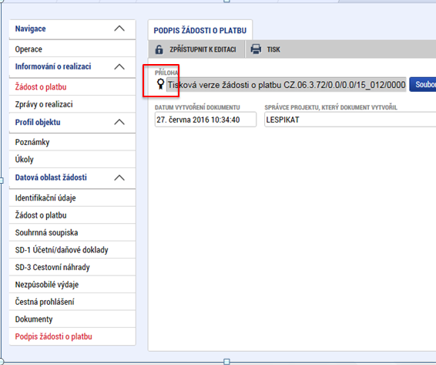
Podpis ŽoP​
Po vložení elektronického podpisu oprávněným uživatelem k této úloze se změní stav žádosti o platbu na Podepsaná.
V tuto chvíli je žádost o platbu hotovo.
Podána bude ale až s vypracovanou a podepsanou Zprávou o realizaci projektu

Slide 34
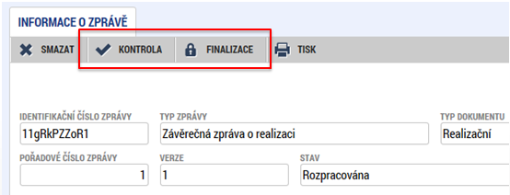
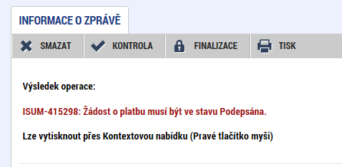
Finalizace a podpis ZoR​

Slide 35
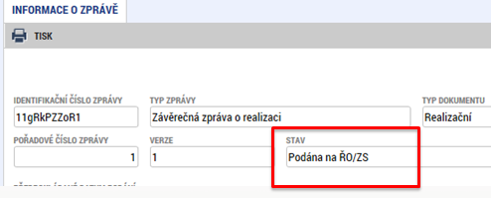
Ověření podání ŽoP a ZoR ​
Po úspěšné finalizaci a podepsání doporučujeme zkontrolovat, že je zpráva o realizaci i žádost o platbu podána (zaregistrována)

Slide 36
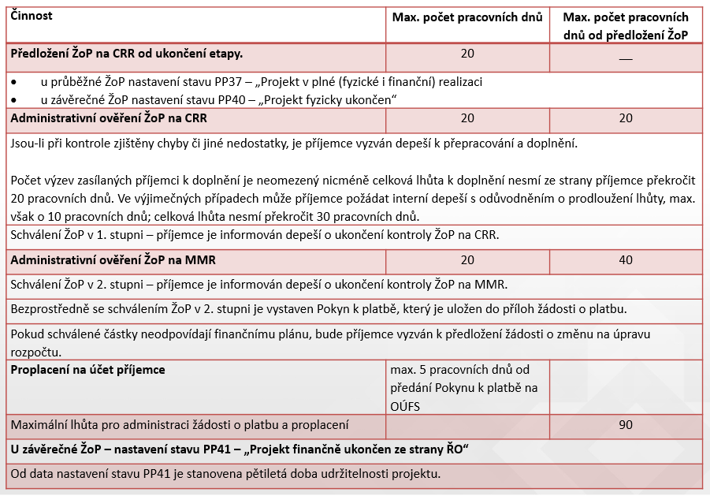
Postup kontroly ŽoP / ZoR​

Slide 37
Vrácení ŽoP / ZoR k dopracování​
V případě, že bude třeba některé údaje vysvětlit, doplnit či opravit, bude Vám Zpráva o realizaci či Žádost o platbu nebo modul Veřejné zakázky vrácen k doplnění.
Žádost o platbu v IS KP14+ je v tomto případě ve stavu VRÁCENÁ K DOPRACOVÁNÍ - mohou být vráceny pouze některé obrazovky.
Příjemce klikne na vrácenou žádost o platbu. Systém zobrazí detail žádosti o platbu.
Příjemce pro zpřístupnění žádosti o platbu k editaci stiskne tlačítko ZPŘÍSTUPNIT K EDITACI. Při editaci vrácené žádosti o platbu již příjemce postupuje obdobně jako při prvním vyplňování žádosti o platbu

Slide 38
Vrácení ŽoP / ZoR k dopracování​
V případě vrácení ZOR mohou být vráceny k přepracování pouze některé záložky ZoR.
Informace o požadovaných doplnění budou obsaženy v zaslané depeši, kterou naleznete v Přehledu depeší na projektu.

Slide 39
Dokumentace k tvorbě ŽoP / ZoR​
Obecná pravidla pro žadatele a příjemce včetně příloh
Příloha Obecných pravidel pro žadatele a příjemce č. 26 Postup pro vyplňování zjednodušené žádosti o platbu a Zprávy o realizaci v MS2014+
Příloha Obecných pravidel č. 35 Postup pro práci s modulem veřejné zakázky
Specifická pravidla pro žadatele a příjemce pro příslušnou výzvu
Rozhodnutí o poskytnutí dotace včetně Podmínek

Slide 40
Přehled příloh ŽoP / ZoR​
Faktury/daňové doklady
Uvedení čísla smlouvy/objednávky,
Doklady o úhradě (bankovní výpisy)
Předávací protokoly, dodací listy
Smlouva/objednávka
Doklady z výběrových řízení
Smlouva o zřízení bankovních účtů/čestné prohlášení o bankovních účtech (vzor viz. příloha č. 32 OPŽP)

Slide 41
Přehled příloh ŽoP / ZoR​
Výpis z účetní evidence
Podklady prokazující dodržení pravidel pro publicitu
Stavební práce – soubor čerpání odpovídající výdajům v dané ŽoP ve struktuře položkového rozpočtu stavby
DPH – přenesená daňová povinnost – doložení splnění daňové povinnosti (daňové přiznání, výpis z evidence pro daňové účely/kontrolní hlášení, doklad o úhradě)
Nákup nemovitostí (staveb a pozemků) – znalecký posudek ne starší 6 měsíců před datem pořízení, doložení vlastnictví (výpis z KN)

Slide 42
Přehled příloh ŽoP / ZoR ​
Fotodokumentaci z realizace projektu, dodržení pravidel publicity
Závěrečná etapa – stavební práce – kolaudační souhlas/rozhodnutí o povolení k předčasnému užívání stavby/rozhodnutí o povolení zkušebního provozu před vydáním kolaudačního souhlasu, pokud již bylo vydáno
Další případné přílohy vycházející ze specifik daných výzev (dle Specifických pravidel pro žadatele a příjemce)

Slide 43
Realizace projektů 101. výzva.
Mgr. Lenka Vypušťáková, Územní odbor IROP pro Zlínský kraj

Slide 44
Zpráva o realizaci
Indikátory - Do komentáře ID relevantních sociálních služeb, které jsou předmětem projektu.
6 75 10, 5 54 01, 5 54 02, 3 23 00
Registr poskytovatelů sociálních služeb

Slide 45
Zpráva o realizaci
Publicita - V případě projektů podpořených ve specifickém cíli 6.1 bude publicita v rámci povinných propagačních nástrojů a případných nepovinných propagačních nástrojů obsahovat tuto formulaci:
Projekt <název projektu> je spolufinancován Evropskou unií v rámci reakce Unie na pandemii COVID-19.
K vytvoření plakátu, dočasného billboardu a stálé pamětní desky důrazně doporučujeme využít generátor nástrojů povinné publicity ESIF: https://publicita.dotaceeu.cz/gen/krok1
Zbylé záložky - obdobný postup jako v jiných výzvách

Slide 46
Žádost o platbu
Časová způsobilost
počátek časové způsobilosti výdaje pro ukončené projekty k datu podání žádosti o podporu:
datum uskutečnění zdanitelného plnění na účetním dokladu a vznik výdaje, tj. úhrada po 1. 2. 2020;
smlouva s dodavatelem musí být uzavřena po 1. 2. 2020.
počátek časové způsobilosti výdaje pro neukončené projekty k datu podání žádosti o podporu:
datum uskutečnění zdanitelného plnění na účetním dokladu a vznik výdaje, tj. úhrada po 1. 2. 2020;
smlouva s dodavatelem může být uzavřena před 1. 2. 2020.

Slide 47
Žádost o platbu
Časová způsobilost
Realizace projektu musí být ukončena nejpozději 31. 12. 2023.
Do tohoto data musí být rovněž uhrazeny veškeré způsobilé výdaje.

Slide 48
Žádost o platbu
Materiálně - technický standard
V případě pobytových služeb domovy se zvláštním režimem, domovy pro osoby se zdravotním postižením, týdenní stacionáře a chráněné bydlení je nutné závazně dodržovat Materiálně-technický standard pro služby sociální péče poskytované pobytovou formou určený pro výzvu č. 101 IROP REACT-EU (viz webové stránky MPSV_dokument “Věcné podmínky výzvy IROP č. 101 dle REACT-EU final”).
https://www.mpsv.cz/web/cz/stanoviska-a-doporucene-postupy -

Slide 49
Žádost o platbu
Přílohy (depeše s výčtem zaslaná manažerem projektu s upozorněním na končící etapu)
Pověřovací akt (kontinuita Pověření v případě modelu A)
Fotodokumentace
Všechna jednotlivá pořizovaná vozidla vč. SPZ
Všechny jednotlivé prostory budované z projektu
Všechny pořizované položky vybavení, které jsou umístěny a využívány v souladu s popisem v projektu
Naplnění všech jednotlivých druhů povinné publicity

Slide 50
Žádost o platbu
Vozidla
účetní/daňové doklady, objednávka, dodací list, předávací protokol;
doklad o zaplacení;
smlouva o dílo/kupní smlouva, případně její dodatky;
požadavky dle smlouvy (termíny, bankovní záruky, pojištění, zádržné…)
technický průkaz (vlastník = příjemce, Emisní limit)
fotodokumentace
specifické požadavky na vozidlo s odůvodněnou vazbou na poskytovanou relevantní služby
finanční limit dle výzvy
přestavba vozidla pořízena spolu s pořízením vozidla, nikoliv odděleně

Slide 51
Žádost o platbu
Vybavení
účetní/daňové doklady, objednávka, dodací list, předávací protokol;
doklad o zaplacení;
smlouva o dílo/kupní smlouva, případně její dodatky;
požadavky dle smlouvy (termíny, bankovní záruky, pojištění, zádržné…)
přímý nákup (průzkum trhu)
fotodokumentace
pořízení vybavení pro zajištění provozu zařízení s odůvodněnou vazbou na poskytování sociálních služeb (využití s ohledem na charakter a kapacitu služby)
„Pořízené vybavení musí bezprostředně sloužit k realizaci projektu s přímou vazbou na poskytování daných služeb. Jedná se o standardní, nezbytné a obvyklé výdaje podle typu služby.“

Slide 52
Žádost o platbu
Další vybavení
kompenzační pomůcky pro výkon přímé práce s klientem, a to ve vztahu ke kapacitě sociální služby;
zdravotnické prostředky pro sociální služby dle § 36 zákona č. 108/2006 Sb., o sociálních službách, které jsou klientům poskytovány prostřednictvím osob s odbornou způsobilostí k výkonu zdravotnického povolání;
pořízení asistenčních a asistivních technologií, a systémů protipožární ochrany.

Slide 53
Žádost o platbu
Další vybavení
účetní/daňové doklady, objednávka, dodací list, předávací protokol
doklad o zaplacení
smlouva o dílo/kupní smlouva, případně její dodatky
požadavky dle smlouvy (termíny, bankovní záruky, pojištění, zádržné…)
přímý nákup (průzkum trhu)
fotodokumentace
pořízení vybavení pro zajištění provozu zařízení s odůvodněnou vazbou na poskytování sociálních služeb (využití s ohledem na charakter a kapacitu služby)

Slide 54
Žádost o platbu
Nákup nemovitosti
doklad o zaplacení
kupní smlouva
smlouva o právu stavby
doložení vlastnictví (výpis z katastru nemovitostí, popř. návrh na vklad do katastru nemovitostí, vyrozumění katastrálního úřadu o zapsání vlastnického práva k pozemku)
znalecký posudek ne starší šesti měsíců před datem pořízení pozemku (vyhotoven podle zákona č. 151/1997 Sb., vymezení ceny pozemků a staveb)
rozhodnutí o odvodech za odnětí půdy ze zemědělského půdního fondu, rozhodnutí o odnětí pozemku z plnění funkce lesa.

Slide 55
Žádost o platbu
Stavební práce
účetní/daňové doklady, objednávka, dodací list, předávací protokol
doklad o zaplacení
smlouva o dílo (včetně položkového rozpočtu stavby) případně její dodatky
kolaudační rozhodnutí či souhlas
soubor čerpání odpovídající výdajům v dané žádosti o platbu ve struktuře položkového rozpočtu stavby
demoliční výměr
prokázání plnění energetických kritérií
rozhodnutí o povolení k předčasnému užívání stavby, rozhodnutí o povolení zkušebního provozu před vydáním kolaudačního souhlasu nebo rozhodnutí.
požadavky dle smlouvy (termíny, bankovní záruky, pojištění, zádržné…)
fotodokumentace

Slide 56
Nedostatky v ZoR / ŽoP - soc. služby
Indikátory
V komentáři není uváděno ID relevantních sociálních služeb (vhodné pro identifikaci relevantní soc. služby)
55402 příjemce uvádí indikátor jako naplněný, přestože soc. služba není registrována k datu naplnění indikátoru
Publicita - nejsou vybrány všechny typy publicity, není podložena
Dokumenty ZoR - využívaná záložka, přestože je nerelevantní
Horizontální principy - chybí popis
Veřejná podpora – není vyplněna na jednotlivých řádcích soupisky, není provedeno naplnění veřejné podpory v ŽoP

Slide 57
Nedostatky v ZoR / ŽoP - soc. služby
Nezpůsobilé výdaje - využívaná záložka, přestože je nerelevantní
Příjemce nahrává duplicitně soubory do příloh ZoR, příloh ŽoP, příloh soupisky dokladů
Není doložená žádná fotodokumentace nebo neúplná, zmatečná
Na fakturách není uvedena jednoznačná vazba na projekt, tj. registrační číslo projektu
Není doložena kopie smluv o zřízení bankovních účtů, ze kterých byly provedeny úhrady předkládaných účetních/daňových dokladů k proplacení, nebo čestné prohlášení – příloha č. 32 OP

Slide 58
Nedostatky v ZoR / ŽoP - soc. služby
Chybí další přílohy (objednávka, smlouva o dílo, předávací protokol, dodací list, soupis provedených prací, výpis z účtu)
Není doložena oddělená účetní evidence

Slide 59
Nedostatky v ZoR / ŽoP - soc. služby
Chyby v soupisce dokladů – vyplněné údaje neodpovídají skutečnosti:
Nejsou vyplněna pole „Číslo smlouvy/objednávky, ke které se doklad vztahuje“ a „Číslo výběrového řízení, ke kterému se doklad vztahuje“
Pole „číslo účetního dokladu v účetnictví“ – pro lepší přehlednost je ideální uvádět číslo faktury
Registr smluv - Žadatel dokládá vložení příslušné objednávky do Registru smluv při nárokování výdajů z této objednávky uložením přesného a funkčního hypertextového odkazu do pole „Popis výdaje“ v SD1 (případně jiný údaj umožňující dohledání daného dokumentu, např. ID, které bylo přiděleno při uveřejnění příslušných podkladů v registru smluv).

Slide 60
Nejčastější žádosti o změnu
Úprava technické specifikace vozidel
Úprava technické specifikace plánovaného vybavení
Změny množství pořizovaného majetku (možný dopad na indikátor i CZV)
Postup zpracování žádosti o změnu dle přílohy č. 18 OPŽP

Slide 61
Nejčastější nezpůsobilé výdaje
Nákup pozemku, na kterém neproběhne výstavba nebo nestojí stavba, která by byla v rámci projektu rekonstruována.
Výstavba/realizace dobíjecí stanice a pořízení souvisejícího vybavení pro nabíjení elektromobilů a plug-in hybridů.
Spotřební materiál včetně materiálu k pořízenému vybavení (papír, toner, hrnčířská hlína, barvy, látky apod.).
Opravy a udržování (oprava plotu, oprava dveří, repas).

Slide 62
Nejčastější nezpůsobilé výdaje
Výdaje na záruky, pojištění…
Nepovinná publicita (polepy vozidel…)
Aktivity, které nebyly v projektu plánovány (parkovací stání, které nebylo plánováno jako samostatná vedlejší aktivita)
Výdaje, které nesouvisí s cíli projektu (majetek pro jiné sociální služby, majetek pro komerční vzdělávací činnost, majetek pro propagační činnost)

Slide 63
Děkuji za pozornost.

